Slide 1
RIESGOS Y MEDIDAS DE SEGURIDAD
Riesgo | Descripción
Golpes por carga oscilante | La carga puede moverse por acción del viento o error del operador.
Atrapamiento entre carga y estructura | Riesgo de quedar prensado o golpeado al guiar la carga en espacios reducidos.
Caída de objetos | Elementos mal asegurados pueden desprenderse.
Tropezones o caídas a nivel | Por superficies irregulares, cables, eslingas u obstáculos en el suelo.
Fatiga o distracción | Puede generar errores al manipular señales o vientos de guía.
Exposición al viento | Aumenta el esfuerzo físico, la oscilación de la carga y reduce el control.

Slide 2
Medidas de Seguridad Recomendadas:
Antes de la Maniobra:
Verifica que el equipo de izaje esté en buenas condiciones.
Asegúrate de tener el EPP obligatorio: casco, guantes, calzado de seguridad, chaleco reflectante.
Revisa el entorno: terreno nivelado, sin obstáculos, y buena visibilidad.
Participa en la reunión de coordinación: entender el plan de izaje y las señales que se usarán.
Asegúrate de que el anemómetro esté funcionando y que la velocidad del viento sea segura.

Slide 3
Durante la Maniobra:
Mantente siempre visible para el operador y señalero.
Usa vientos de guía (cuerdas) para evitar el contacto directo con la carga.
Nunca te ubiques bajo la carga suspendida.
Mantén una distancia segura entre tu cuerpo y la carga en movimiento.
No distraerse ni utilizar celulares durante el izaje.
Sigue estrictamente las señales acordadas.

Slide 4

Después de la Maniobra:
Asegura la carga correctamente en su destino final.
Reporta cualquier condición insegura o daño observado.
Participa en el cierre o evaluación de la tarea si aplica.

Slide 5
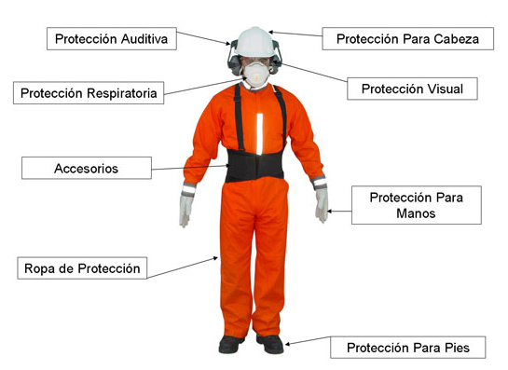
ELEMENTOS DE PROTECCIÓN
PERSONAL
EXTRACTO DEL REGLAMENTO DE SEGURIDAD MINERA DECRETO SUPREMO Nº 132
CAPÍTULO PRIMERO De las Obligaciones de las Empresas:
Artículo 32: Será deber de la Empresa Minera, proporcionar en forma gratuita a sus trabajadores los elementos de protección personal adecuados a la función que desempeñen, debidamente certificados por un organismo competente

Slide 6

EPP:
“Elementos de protección”, se pueden definir como un conjunto de elementos y dispositivos diseñados para proteger las partes del cuerpo que se encuentran expuestas a riesgos durante el ejercicio de una labor.

Slide 7
Estándares:
El estándar de elementos de Protección Personal está orientado por sectores del cuerpo que se deben resguardar de las condiciones del entorno y de la actividad que realizan cada uno, en donde se asociaran elementos que cumplan las exigencias aceptables de protección para el usuario.

Slide 8
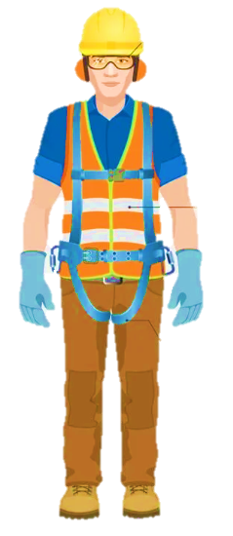
PROTECCIÓN DE LA CABEZA
PROTECCIÓN PARA OJOS Y CARA
PROTECCIÓN AUDITIVA
ROPA CORPORATIVA
PROTECCIÓN DEL TORSO
PROTECCIÓN DE EXTREMIDADES SUPERIORES (BRAZOS Y MANOS)
PROTECCIÓN CONTRA CAÍDAS
PROTECCIÓN CONTRA LA EXPOSICIÓN AL FRIO
PROTECCIÓN DE EXTREMIDADES INFERIORES (PIERNAS Y PIES)

Slide 9
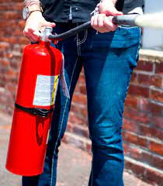
¿QUE ES UN EXTINTOR?
Un extintor de incendios es un aparato que contiene un agente extintor del fuego, el cual puede ser proyectado y dirigido sobre el fuego por la acción de una presión interna, destinado a sofocar un fuego incipiente o controlado hasta la llegada de personal especializado, nunca deben utilizarse para fuegos muy grandes, ya que con un extintor no sería suficiente.

Slide 10
RECOMENDACIONES GENERALES SOBRE EXTINTORES
DISTRIBUCION:
El número total de extintores dependerá de la densidad de la carga combustible y que en ningún caso será superior a uno por cada 150 metros cuadrados o fracción de la superficie a proteger.
Los extintores portátiles de incendio se ubicarán en sitios de fácil acceso y clara identificación, libres de cualquier obstáculo, y estarán en condiciones de funcionamiento máximo.
Deberán estar a una distancia máxima de 23 metros del lugar habitual de algún trabajador.

Slide 11


RECOMENDACIONES GENERALES SOBRE EXTINTORES
SERVICIO TECNICO EXTINTORES XYZ LTDA.
ULTIMA CARGA 01 | ULTIMA MANTENCION 01
AV. MATTA 3456, SANTIAGO FONO: 246 99 99 FAX: 2469800
Los extintores deberán ser sometidos a revisión, control y mantención preventiva por lo menos una vez al año, de acuerdo a lo indicado con el Decreto Supremo N° 369 de 1996.

Slide 12
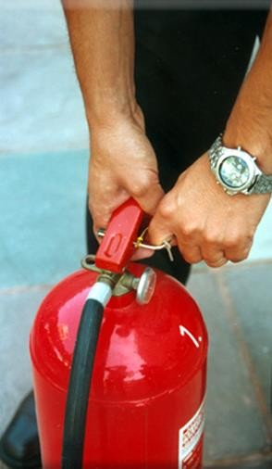
MANEJO DE EXTINTORES.
Paso 1: Retire el pasador o seguro de la manilla del extintor.

Slide 13
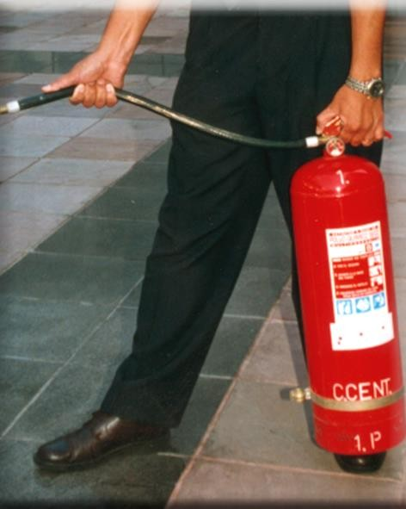
Paso 2: Diríjase a la zona de fuego.

Slide 14
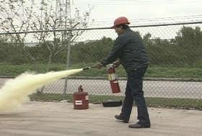
Paso 3: Accione el gatillo y dirija la descarga (Manguera) a la base del fuego.

Slide 15
TECNICAS PARA COMBATIR FUEGOS INCIPIENTES.
Acercarse a favor del viento, para que este aleje el humo y aumente el alcance de extinción.
Atacar primero el borde mas cercano para alejar las llamas.
Mantener descarga máxima.
Dirigir el chorro a la base de la llama. El fuego avanza si se aplica en forma intermitente.

Slide 16
Barrer rápidamente la tobera de lado a lado abanicando.
Atacar toda la parte frontal del fuego antes de avanzar, para evitar quedar atrapado.
Mantenerse lo más apartado del fuego, asegurándose de no se alcanzado por las llamas.
Para las cañerías presurizadas, deben atacarse en el ángulo recto de la filtración. El flujo de liquido debe ser cortado para minimizar los riesgos de explosión.

Slide 17
Cuando el fuego está extinguido, se recomienda verificar que no haya reignición. Si hay cenizas ardiendo, aplicar nuevamente el polvo químico seco.
Los fuegos que involucran productos o líquidos combustibles deben ser extinguidos, primero el derrame inferior y luego el resto del fuego.
Es conveniente dejar una buena capa de polvo químico seco sobre los escombros para evitar su reignición.
Para extinguir los fuegos de Clase A podemos utilizar extintores de polvo químico seco. Actualmente los extintores de agua o de agente espumógeno ya no se utilizan dada su baja eficacia. El extintor rebaja la temperatura del combustible evitando así que el INCENDIO vuelva a prender.

Slide 18
Una vez que las llamas han sido extinguidas, el operador debe separar con algún elemento los escombros para aumentar el enfriamiento y reducir las posibilidades de reignición.
Después que los escombros han sido esparcidos, se pueden usar descargas intermitentes de P.Q.S para enfriar y así lograr disminuir el calor y por consiguiente la extinción.

Slide 19
